Slide 1
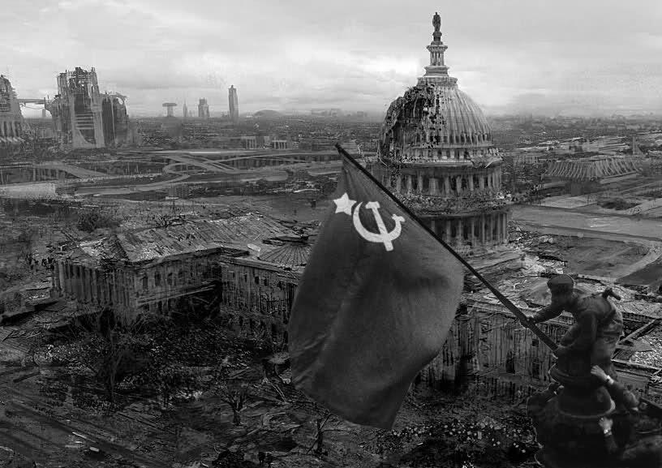
Мы внуки победителей

Slide 2
Виды войн
Горячие войны
Экономические войны
«Химические» (алкогольно-табачные и наркотические) войны
Информационные войны

Slide 3
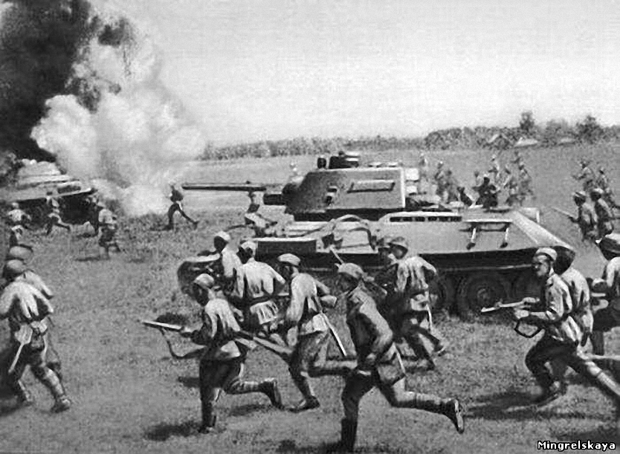
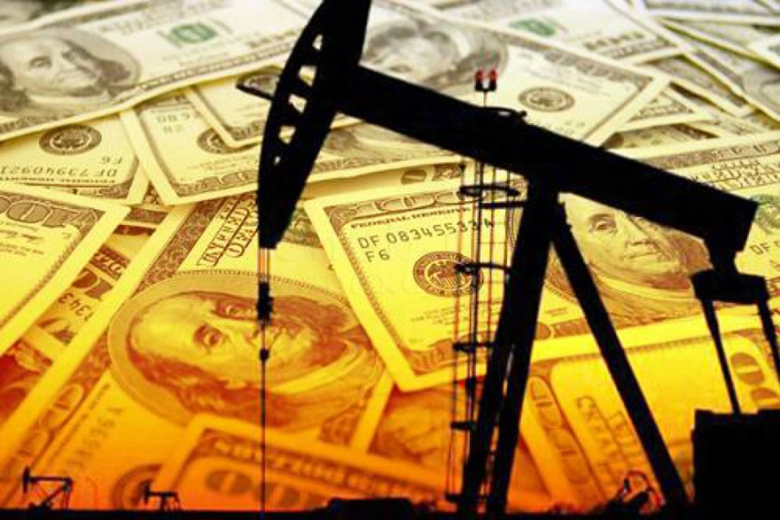
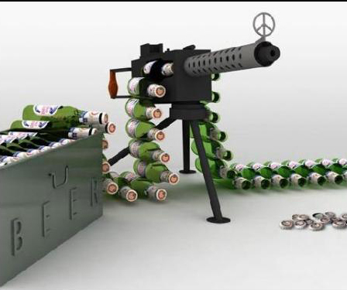
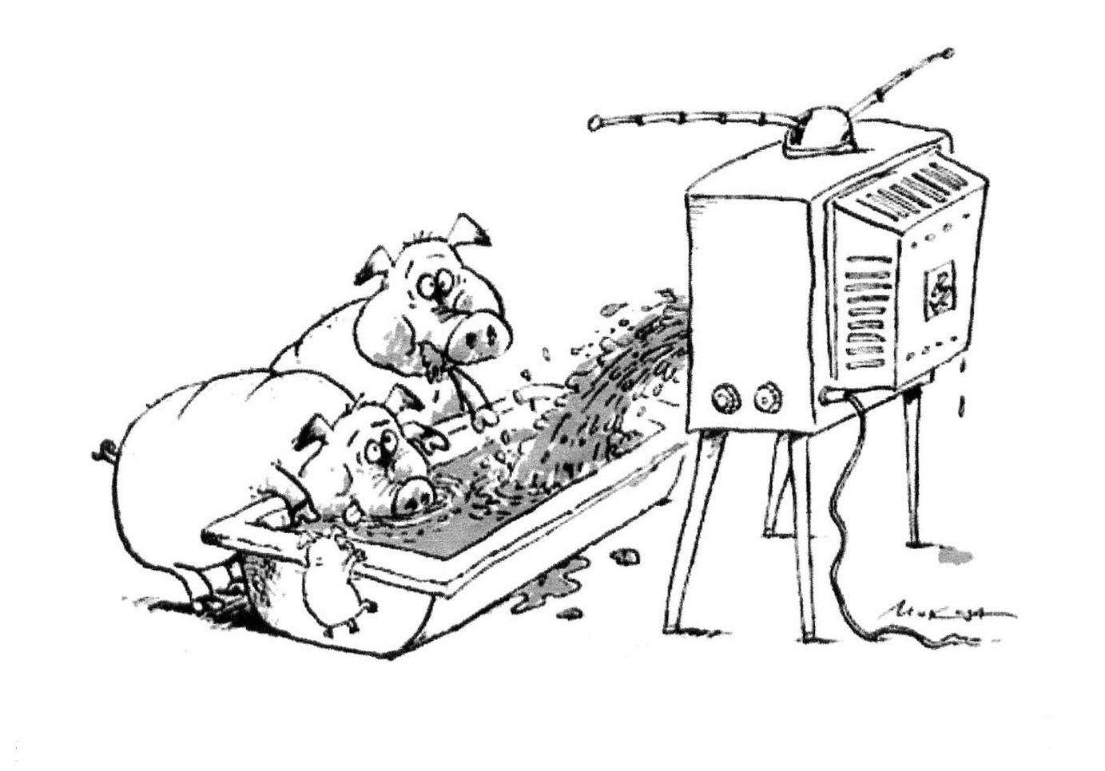
Виды войн

Slide 4
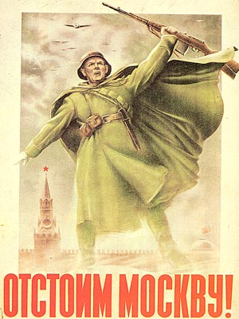
Горячие войны
Самые быстрые
Самые затратные
Вызывают мощное
сопротивление
и сплочение народа
Даже при внешней
победе остаются
проблемы

Slide 5
Экономические войны

Slide 6
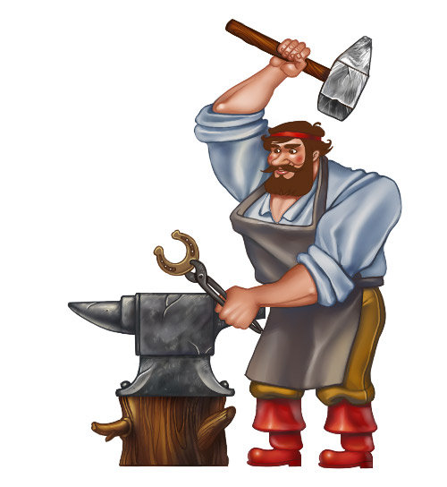
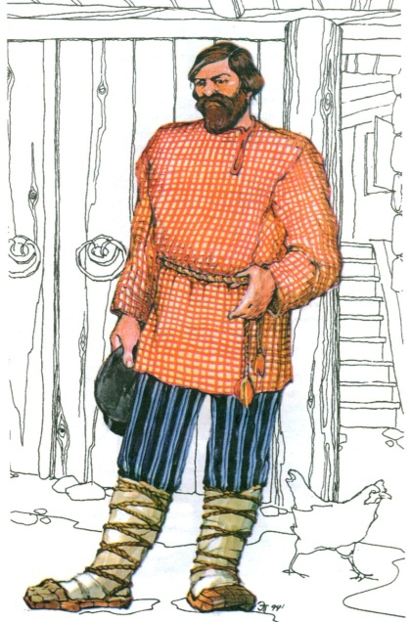
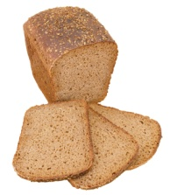

Экономические войны

Slide 7

Экономические войны

Slide 8

Экономические войны

Slide 9

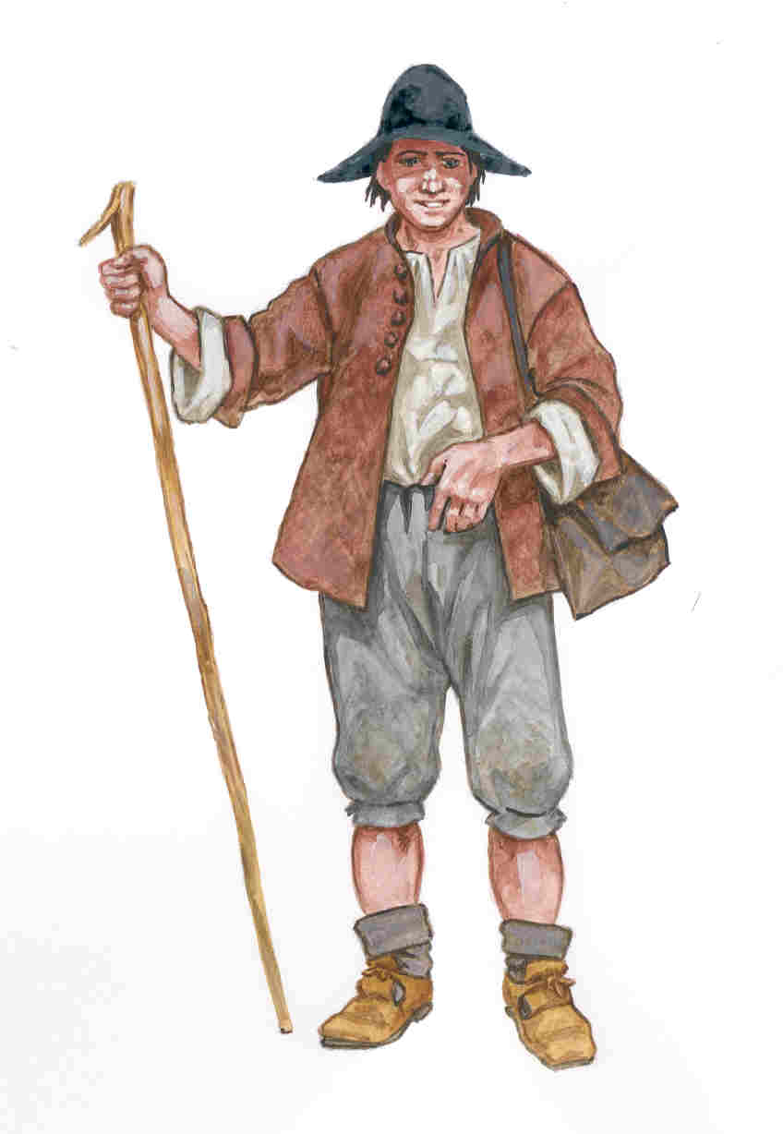
Экономические войны

Slide 10


Экономические войны

Slide 11



Экономические войны

Slide 12
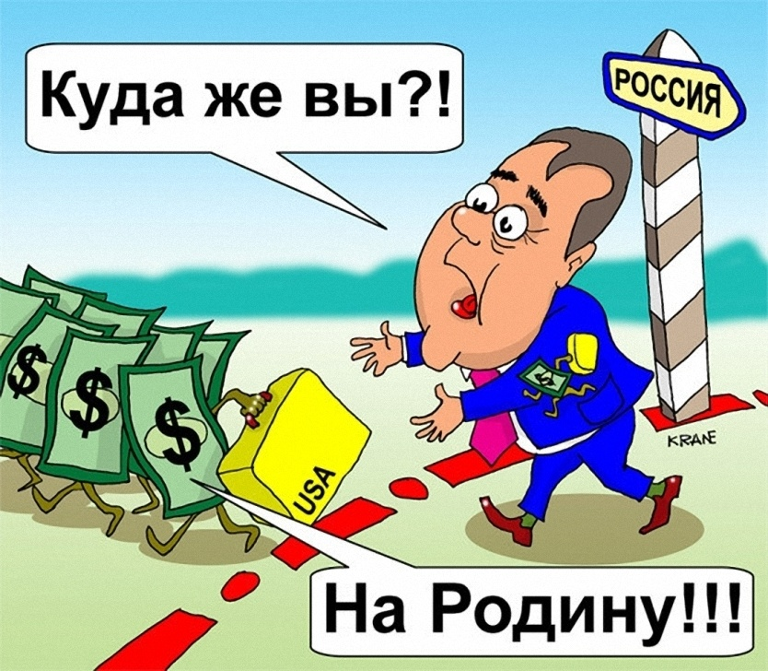
Экономические войны

Slide 13
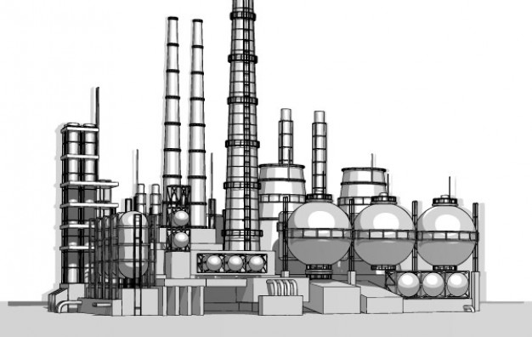

Экономические войны
Где производство, там и деньги

Slide 14
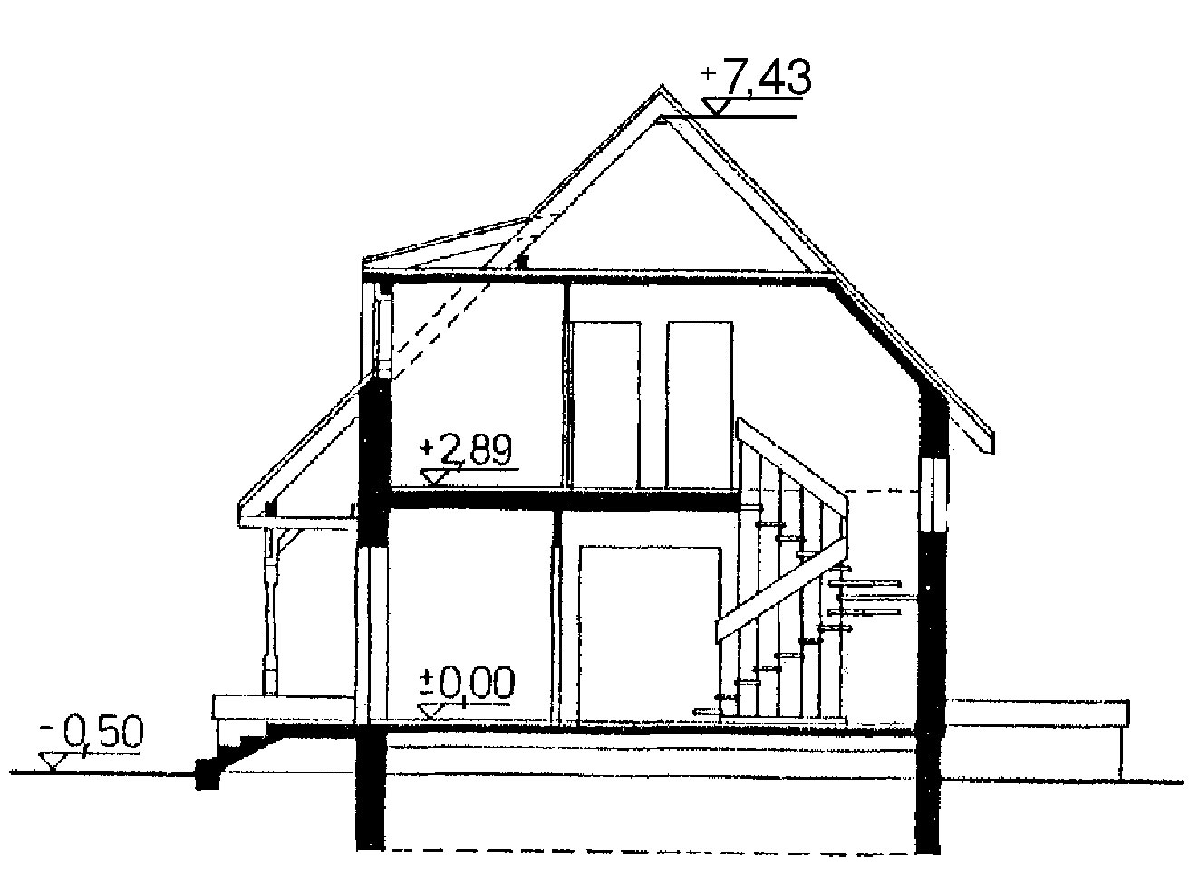
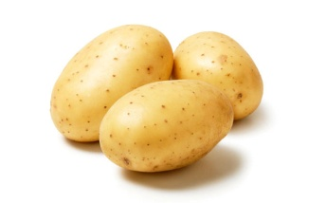
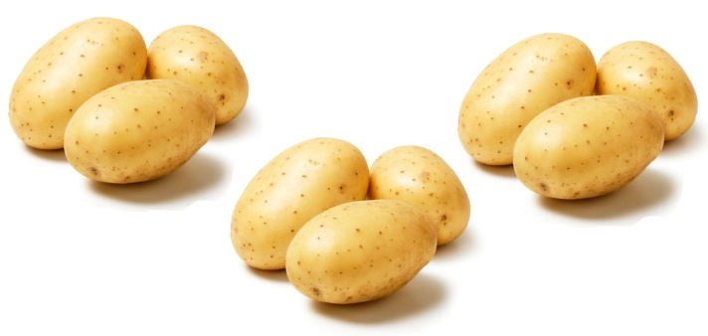
Экономические войны
20 см
10 см
40 см
180 см
Россия Германия
Россия
Египет

Slide 15

Экономические войны
Купишь ли ты отечественную продукцию, если она дороже?
Голландцы покупают в 10 раз дороже!!!
Украинская курица - 100 руб
Голландская курица - 1000 руб

Slide 16


Экономические войны
Защита отечественного
производителя
Запрет на продажу
сырья,
продавать только
готовую продукцию

Slide 17
«Химические» (алкогольно-табачные и наркотические) войны

Slide 18
«Химические» войны
Миф 1: Продажа алкоголя выгодна
Миф 2: Русские всегда пили
Миф 3: Алкоголь дает храбрость
Миф 4: Алкоголь веселит

Slide 19
Химические войны
Миф 1: Продажа алкоголя выгодна
Доходы: Акцизы НДС Розница Завод Логистика | 195 руб 100 руб 25 руб 60 руб 5 руб 5 руб | Потери: Смертность Потеря производительности Выплаты больничных Лечение алкоголиков Содержание тюрем Содержание детей-инвалидов Содержание детей-сирот Деформация ценностей | 300-1000 рублей
Затраты | 35 руб

Slide 20

Химические войны
Доходы Потери
183 млрд.¹ 648 млрд.²
руб/год 1.700 млрд.³
руб/год
¹ Федеральное казначейство, 2010
² Национальный научный центр наркологии Минздравсоцразвития, 2010
³ Общественная палата РФ, 2009
Notes:
Доходы от акцизов. В потерях указано две цифры, поскольку имеются две разных оценки. Если нужны ссылки на исследования, пришлю.

Slide 21
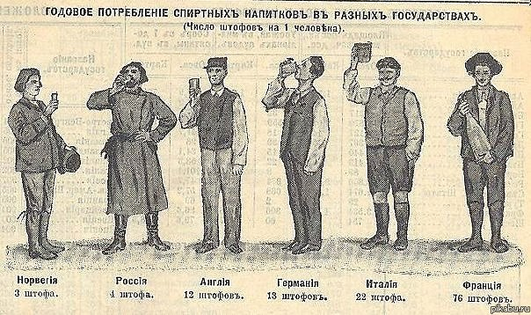
Химические войны
Миф 2: Русские всегда пили

Slide 22
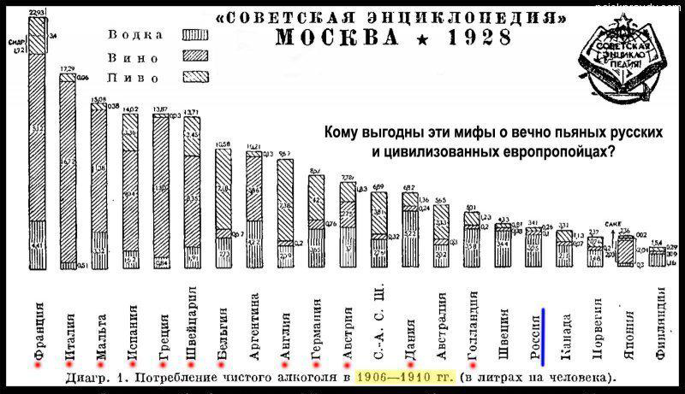
Химические войны
Миф 2: Русские всегда пили

Slide 23
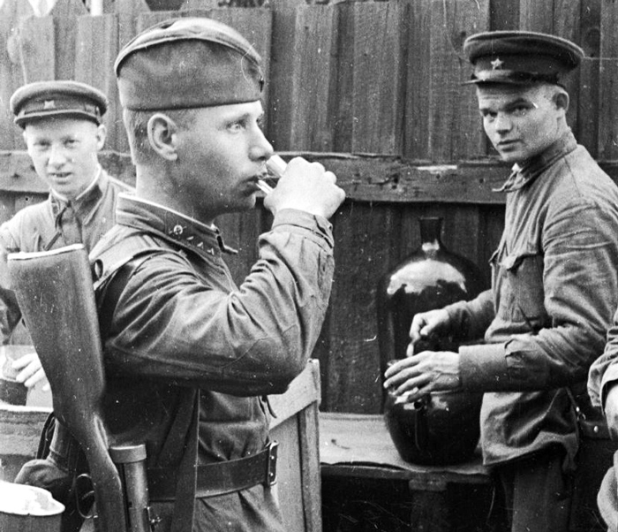
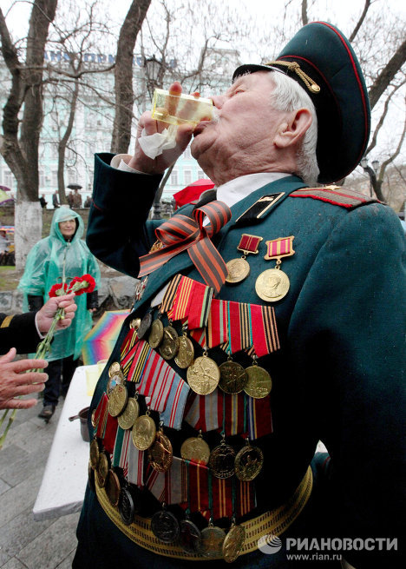
Химические войны
Миф 3: фронтовые 100 грамм придавали храбрости

Slide 24
Химические войны

Slide 25
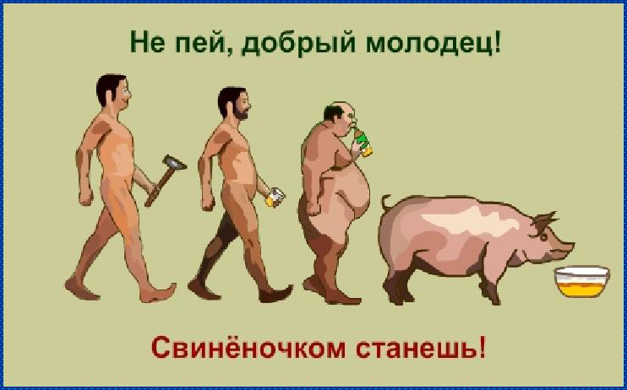
Химические войны
Миф 4: Алкоголь веселит

Slide 26

Химические войны

Slide 27
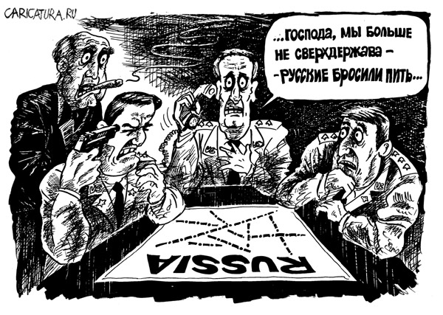
Химические войны

Slide 28
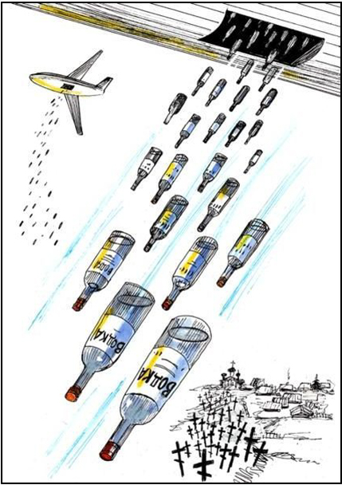
Химические войны
Экономически выгодная война (человек сам платит за свое убийство)
Сопровождается информационной войной

Slide 29
Информационные войны

Slide 30
Информационные войны
Средства борьбы
Промывка мозгов
(Поток информации, которую человек не успевает анализировать)
Ложный мир
(Мир, показываемый в СМИ, имеет свои законы и ценности)

Slide 31

Информационные войны
Промывка мозгов

Slide 32
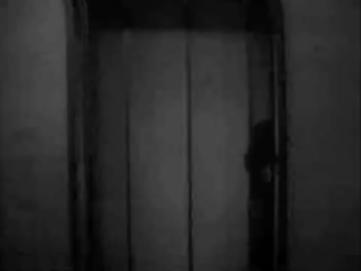
Информационные войны
Давление ложного мира
Так поступают все…
Ученые советуют…

Slide 33
Информационные войны
Примеры подмены понятий
    В жизни надо все попробовать
      Вседозволенность вместо свободы
    Главное – здоровье, остальное приложится
    Наши деды умирали за нас,
    даже жизнь - не главное
    Сердцу не прикажешь
    Оправдание измены супругу
    Ребенок должен быть желанным
    Оправдание детоубийства

Slide 34
Информационные войны
Преимущества:
  Мощность вширь (охват)
  Мощность вглубь
  (можно навязать мысли и чувства)
Слабости:
  Требует длительной подготовки
  Существует источник информации, котрый можно физически уничтожить

Slide 35

Информационные войны

Slide 36
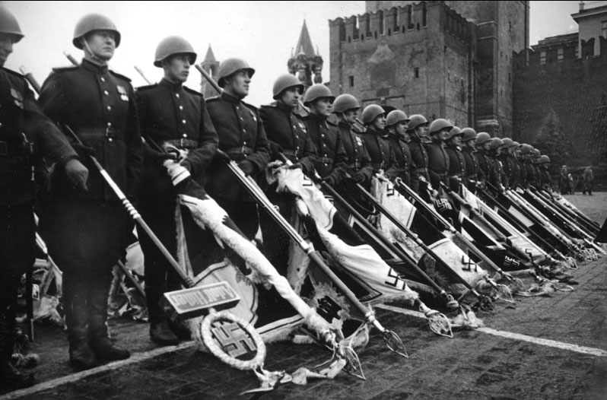
Желаем вам победы!

